Slide 1
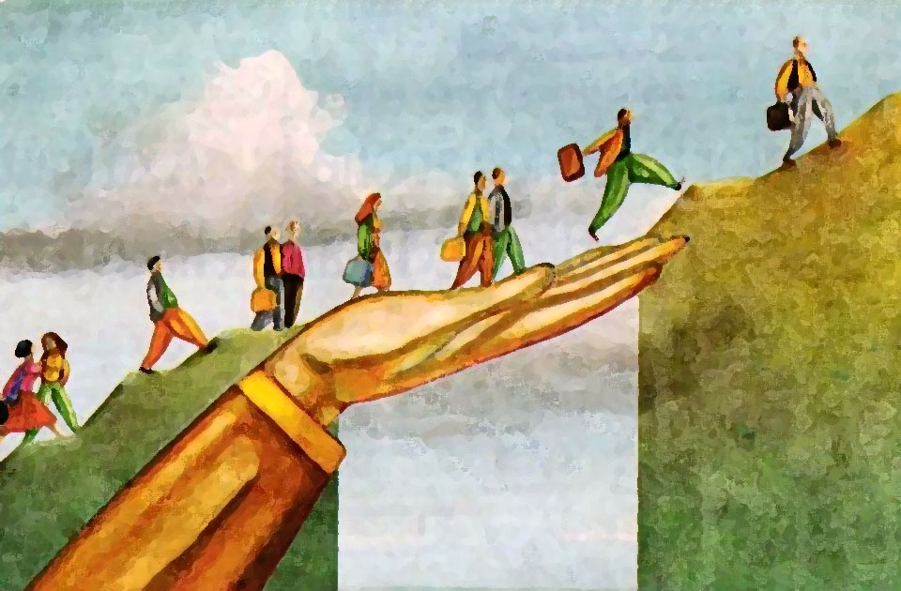
ΚΟΙΝΟΤΙΣΜΟΣ
ΒΑΣΙΚΕΣ ΑΡΧΕΣ ΚΟΙΝΩΝΙΚΩΝ ΕΠΙΣΤΗΜΩΝ β λυκείου
Κατ. Ανθρωπιστικών επιστημών
ΑΝΑΣΤΑΣΙΑ ΠΑΤΣΙΟΥ
ΚΟΙΝΩΝΙΟΛΟΓΟΣ

Slide 3
"Με ακούτε τι λέω ή θέλετε να σας το επαναλάβω; Λέω ότι ο καπιταλισμός και ο σοσιαλισμός, ως φαινόμενα ιστορικά, θα περάσουν και ότι ο κοινοτισμός, ως δεδομένο ζωικό, θα επιβιώσει αυτών" ΚΩΝΣΤΑΝΤΙΝΟΣ Δ. ΚΑΡΑΒΙΔΑΣ

Slide 4
Θεωρία /Σύστημα διακυβέρνησης που υποστηρίζει την
Ενίσχυση των κοινοτήτων έναντι της κεντρικής εξουσίας
Αποκέντρωση
Κοινότητες (δήμοι, συνοικίες, χωριά, πόλεις συνεταιρισμοί)
Ενισχυμένες διοικητικά
Πολιτικά
Οικονομικά

Slide 5
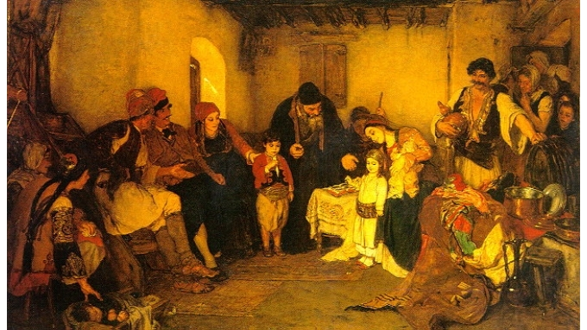
Ιστορικά παραδείγματα κοινοτισμού
Αρχαία Ελλάδα
Πόλη-κράτος
Άμεση δημοκρατία
Ρωμαϊκή αυτοκρατορία
Βυζάντιο
Οθωμανική αυτοκρατορία
Μέχρι την ίδρυση του ελληνικού κράτους

Slide 6
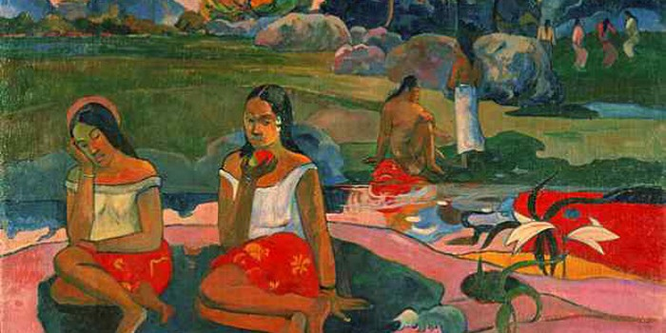
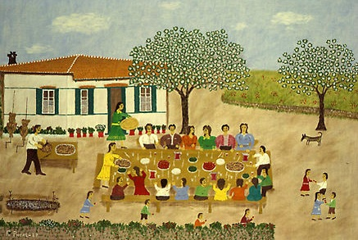
Διαφοροποιείται
στο χώρο
στο χρόνο
Η μορφή του ποικίλει ανάλογα με
Α) το βαθμό ανάπτυξης της κοινωνίας
Β) το βαθμό ελέγχου της κεντρικής εξουσίας

Slide 7
Η επίδραση της Οικονομίας
Η καπιταλιστική οικονομία επιβάλλει τον προσανατολισμό των οικονομιών στο κέρδος
Η παγκοσμιοποίηση και η αλληλεξάρτηση των κοινωνιών εμποδίζουν την αυτόνομη ανάπτυξη των μοντέλων κοινοτικής οργάνωσης.

Slide 8
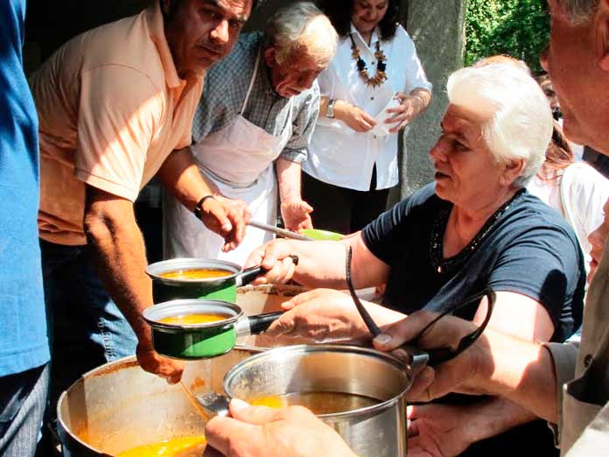
Η ισχυρή κεντρική εξουσία εμποδίζει την ανάπτυξη του κοινοτισμού.
Η αποκέντρωση την ενθαρρύνει
Πχ. αγροτικοί συνεταιρισμοί

Slide 9
Συνεταιριστική οικονομία
Οι Παραγωγοί
συνεργάζονται και
συναποφασίζουν για την
οργάνωση και τη διάθεση
της παραγωγής
Το πλεόνασμα πωλείται
Το κέρδος αξιοποιείται
προς όφελος όλων των μελών

Slide 10
Ο κοινοτισμός στην Ευρώπη
Ριζοσπαστικά κινήματα
Πολιτική αυτονομία
Αυτοδιαχείριση
Παραγωγική κοινοτική αυτάρκεια στη βάση της κοινοκτημοσύνης

Slide 11
Ομάδες με σαφή χαρακτηριστικά
Κοινωνικά
Πολιτισμικά
Θρησκευτικά
Φυλετικά
Διαχωρίζονται και περιχαρακώνονται με σκοπό να διαφοροποιηθούν-αυτοπροστατευθούν

Slide 12
΄Η να αντεπιτεθούν σε άλλες κοινότητες τις οποίες θεωρούν απειλητικές

Slide 13
Παραδείγματα κοινοτικής οργάνωσης
…..Αυτή είναι η «ιδέα» στα κιμπούτς. Δεν είσαι υπάλληλος, αλλά μέτοχος. Εργάζεσαι σκληρά οκτώ ώρες τη μέρα, έξι μέρες την εβδομάδα και, για αντάλλαγμα, έχεις δωρεάν όλα τα αγαθά: στέγη, φαγητό, παροχές, υγεία, εκπαίδευση, είδη πρώτης ανάγκης. Σαν να ζεις μια αιώνια παιδική ηλικία, όπου άλλοι φροντίζουν τα πάντα για σένα – κι εσύ πρέπει, απλά, να πηγαίνεις στο σχολείο. Επιπλέον, αν η επιχείρηση έχει κέρδη, ο κάθε μέτοχος της κομμούνας θα πάρει ένα αξιοπρεπές μέρισμα κάθε μήνα, για να το κάνει ό,τι θέλει (ρούχα, διακοπές, 52 ίντσες κτλ.). Το μέρισμα είναι το ίδιο για όλους, από την 50χρονη οικονομική διευθύντρια, μέχρι τον 23χρονο κηπουρό. Επιτυχημένος αναρχοσοσιαλισμός σε επίπεδο μικροκοινότητας, όπου όλοι είναι ίσοι, σε κανέναν δεν ανήκει τίποτα, όλοι παίρνουν τα ίδια, αλλά όλοι ζουν ευτυχισμένοι, σε συνθήκες πεντάστερου. …
Αχιλ. Πεκλάρης
www.protagon.gr
Κιμπούτς Ισραήλ
Οικιστικές μονάδες
Η εργασία, η κοινωνική ζωή και η λήψη αποφάσεων είναι οργανωμένα στη βάση της άμεσης δημοκρατίας και συνεργασίας

Slide 14
Βραζιλία
«κίνημα ακτημόνων»
Μεξικό
«Ζαπατίστας»
Προσπάθεια προστασίας της γης από τα ισχυρά οικονομικά συμφέροντα

Slide 15
Η ελπίδα είμαστε εμείς
“Στα τέλη του 19ου αιώνα κάποιος ονειροπόλος επαναστάτης, ονόματι Αντόνιο Κονσελέιρο, βαρέθηκε να περιμένει τη μέρα της επανάστασης για να αλλάξει η κοινωνία και αποφάσισε να χτίσει τη δική του την κοινωνία μέσα στην υπάρχουσα κοινωνία. Αυτά στη μακρινή Βραζιλία. Άρχισε να μιλάει για το όραμά του στους περιθωριακούς, στους τρωγλοδύτες, ζητιάνους, ξεχασμένους γέρους, σε παιδιά του δρόμου, ακόμα και σε ανάπηρους. Συγκέντρωσε μερικές χιλιάδες ανθρώπους όπου κατέλαβαν μια έκταση γης, στη βόρεια Βραζιλία. Το μέρος ήταν αφιλόξενο και κακοτράχαλο. Αλλά μπορούσαν να το καλλιεργήσουν και να ζήσουν. Όλοι είχαν το ίδιο μερίδιο, και όλοι μαζί φρόντιζαν τους γέρους και τους ανήμπορους. Η είδηση αυτής της “κοινωνίας” μέσα στην κοινωνία διέτρεξε όλη την Βραζιλία και άρχισαν να καταφθάνουν εκεί φτωχοί από την κάθε γωνιά της χώρας που ήθελαν να εγκατασταθούν στο Γκανούδος. Έτσι λεγότανε το μέρος.
Της Jaquou Utopie

